Slide 1
«Светофорик» (информационный, практико-ориентированный, познавательно-творческий проект)
Срок реализации проекта:
краткосрочный с 8-12 июля
Выполнила : воспитатель
Покась Олеся Владимировна

Slide 3
Области интеграции:
Познавательное
Социально-коммуникативное
Речевое
Художественно-эстетическое
Физическое развитие

Slide 4
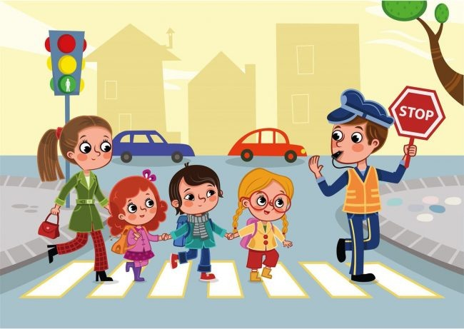
Цель
Формирование у детей дошкольного возраста навыков осознанного безопасного поведения на дорогах и в транспорте

Slide 5
Задачи педагога
- Подобрать эффективные дидактические игры, познавательный материал (видео, литература, презентации), которые бы способствовали формированию представлений детей о ПДД.
- Организовать развивающую среду группы, как условие познавательного и социально-коммуникативного развития детей.
- Обеспечить взаимосвязь в работе с социумом: родителями, сотрудниками ДОУ.

Slide 6
Задачи работы с детьми Образовательные:
- Формировать первоначальные знания о правилах дорожного движения и поведении пассажиров в транспорте.
- Обучать детей безопасному поведению в дорожной среде.
- Познакомить детей со значением дорожных знаков, научить понимать их схематическое изображение для правильной ориентации на улицах и дорогах.
- Обратить внимание детей на то, что у каждого человека в транспорте и на дороге есть свои правила и обязанности (водитель, пассажир, пешеход).

Slide 7
Развивающие:
- Расширять кругозор детей в области изучения правил дорожного движения.
- Развивать у детей самостоятельность и умение рационально организовывать свою деятельность в процессе дорожного движения.
- Расширять словарный запас детей по дорожной лексике.

Slide 8
Воспитательные:
- Воспитывать дисциплинированность и сознательное выполнение правил дорожного движения и культуру поведения в дорожно-транспортном процессе.

Slide 9
Актуальность
Проект посвящен актуальной проблеме — воспитанию у детей дошкольного возраста навыков безопасного поведения на улицах города. Актуальность проекта связана еще и с тем, что у детей этого возраста отсутствует защитная психологическая реакция на дорожную обстановку, которая свойственна взрослым. Желание постоянно открывать что-то новое, непосредственность часто ставят их перед реальными опасностями, в частности на улицах. Формирование у детей навыков осознанного безопасного поведения на улицах города реализуется через активную деятельность всех участников проекта.
«Образование уменьшает число опасностей, угрожающих нашей жизни, уменьшает число причин страха, и, давая возможность измерить опасность и определить ее последствия, уменьшает напряженность страха ввиду этих опасностей». К.Д.Ушинский

Slide 10
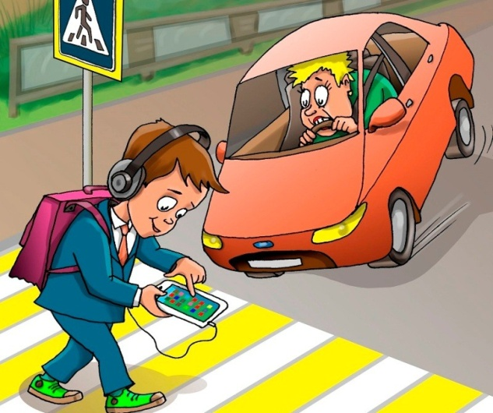
Проблема:
Незнание и невыполнение детьми многих правил поведения на дороге, невнимательное отношение детей, будучи пешеходами к происходящему на улице и дороге, неосознанность наличия опасностей на сельских улицах.

Slide 11
Ожидаемые результаты реализации проекта:
Педагоги: Расширение опыта работы новым содержанием, новыми формами работы.
Дети: Закрепление у детей представлений о различных видах транспорта, ознакомление с дорожными знаками, с правилами дорожного движения.
Родители: Повышение педагогической культуры родителей, установление доверительных и партнёрских отношений с ними.

Slide 12
Этапы проекта
Подготовительный этап:
Подбор художественной литературы по теме проекта
Изготовление дидактических игр, презентаций
Подбор видеоматериала по ПДД (видеоролики, мультфильмы)
Разработка сценария развлечения «В гостях у Светофорика»

Slide 13
Основной этап:
Решение проблемных ситуаций: «Помоги Буратино перейти дорогу», «Что Волк сделал не правильно»,
Творческое рассказывание: «На дороге»
Беседы: «Я - пешеход», «Как вести себя на дороге» и другие.
Чтение стихотворений, рассказов

Slide 14
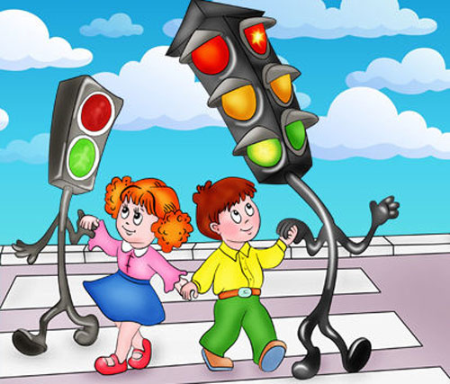
Заключительный этап:
Викторина «Уроки безопасности на дороге»
Развлечение «В гостях у Светофорика»

Slide 15
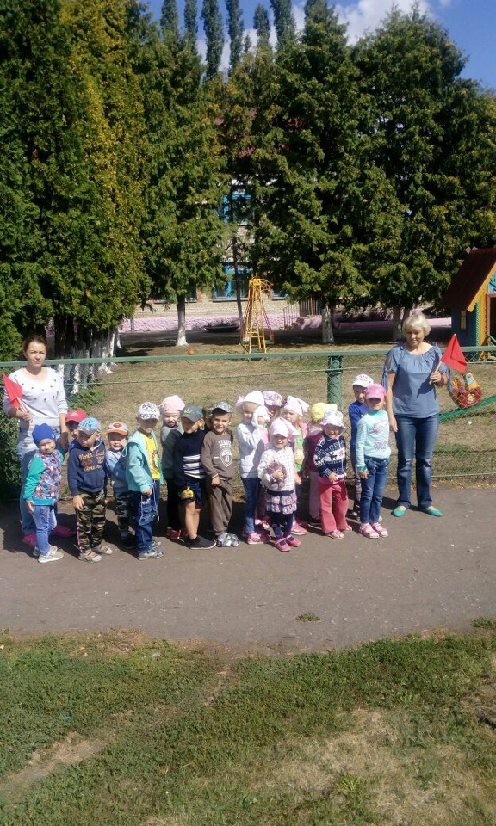
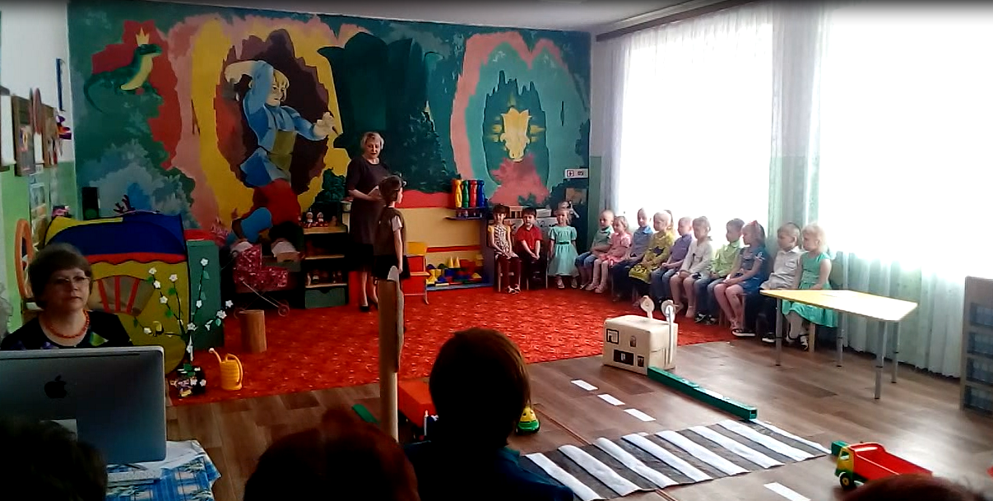

Slide 16
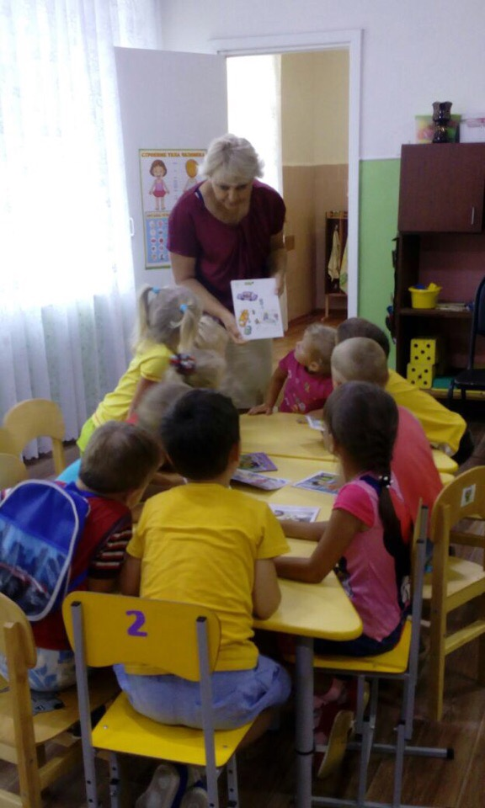
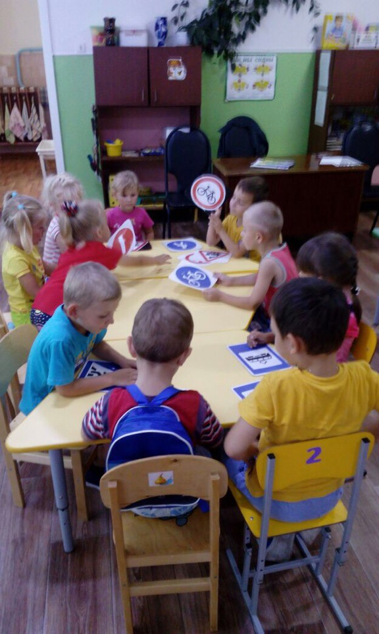

Slide 17
